Slide 1
安培計 伏特計 歐姆計
(The Ammeter, Voltmeter and Ohmmeter)
瞭解安培計、伏特計和歐姆計的基本構造
並用以分別測量電路中的電流、電壓和電阻
熟悉簡單的電路特性和基本電性測量
國立清華大學 普物實驗室
By FYLEE

Slide 2

目錄
實驗目的
實驗器材
多功能電表DMM
認識電阻，麵包板
串並聯測試
直流電源供應器
實驗原理
  檢流計
  安培計
  伏特計
  歐姆計
實驗步驟
  檢流計內電阻測量
  安培計
  伏特計
  歐姆計
Q

Slide 3

縮寫說明
數位萬用錶, Digital Multi-Meter，簡稱DMM
待測物, Device under test ，簡稱DUT
滿檔位，Full scale，簡寫FS
R_{s} ，s : series 串聯
R_{p}，p : parallel 並聯

Slide 4
實驗目的
實驗目的：如同指針式電錶，利用滿檔僅50 μA的檢流計自製可測量50 mA電流的安培計、10 V伏特計和歐姆計，並比較其適用性。

Slide 5
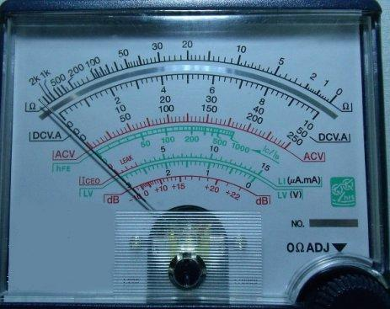
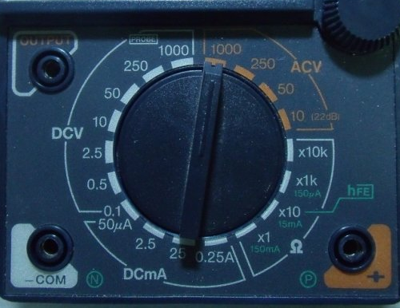
指針式電錶簡介
參考 http://por.tw/Repair/rewrite.php/read-28.html
刻度
1. Ω : 電阻檔
2. DCV :直流電壓檔
3. DCA :直流電流檔
4. ACV :交流電壓檔
5. h_{FE} :電晶體直流增益檔
6.Ｉ_{ceo} :漏電流檔
7. LI, LV :二極體負載電流,電壓
8. dB :低頻分貝檔
ACV
交流電壓
Ω電阻
DCV
直流電壓
DCmA直流電流

Slide 6

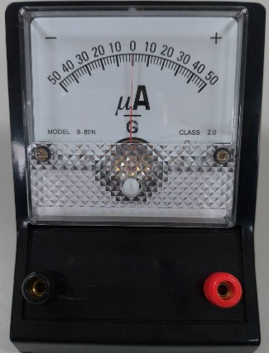
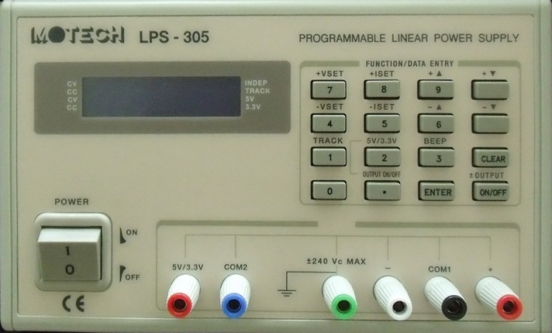
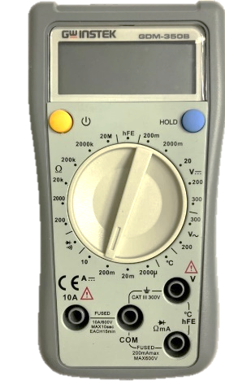
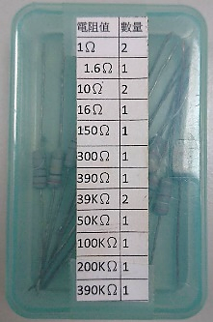
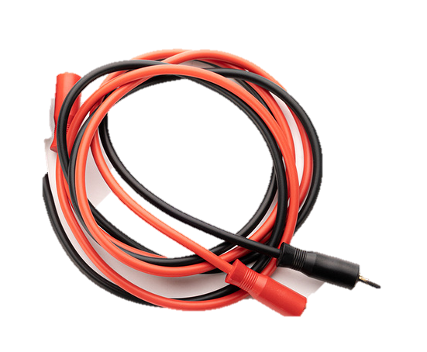
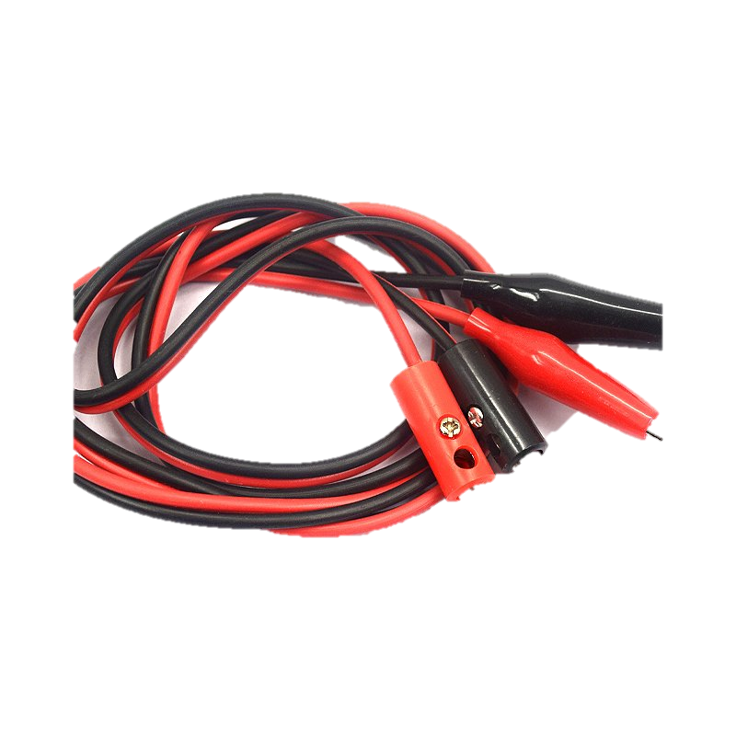
實驗器材介紹
實驗器材：
檢流計(μA)，電源供應器，數位多功能電錶，麵包板，電阻盒，各式接線(香蕉-鱷魚線…等)多條
電源供應器
(MOTECH LPS-305)
檢流計(50 μA)
麵包板
數位多功能電錶
(GW GDM-350B)
電阻盒
導線

Slide 7
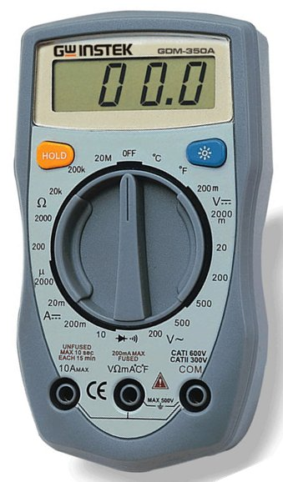
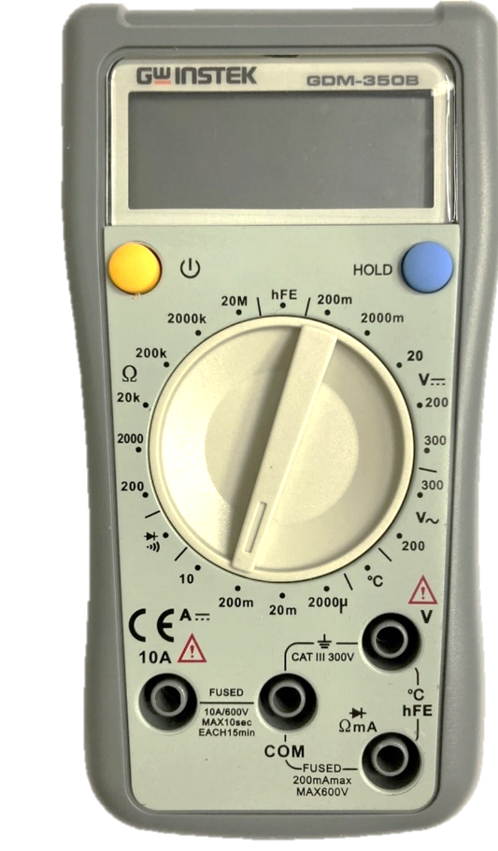
數位多功能用錶
-Digital Multi-Meter，簡稱DMM
清大普物實驗室常用三款DMM電錶
GDM-350A
GDM-350B

Slide 8

數位萬用電錶量測注意事項
使用前準備步驟
選擇擬測量的項目及測量範圍，需確定測量值在量測範圍內，若範圍未知則建議先採最大檔位。
將香蕉頭接電錶測量接點，另兩端探針接觸待測接點。
電流測量先使用10 A檔位及插座，確定小於200 mA，再使用mA電流檔，避免電流檔位保險絲燒毀，導致測試值不準。
刻度換算
以所選檔位之測量項目範圍計
例：若選擇檔位mA，顯示50，則數值為50 mA
導通測量
切換至”導通測試”檔位(蜂鳴器符號)可透過蜂鳴器聲響得知線路是否導通，若蜂鳴器響起表示線路電阻夠小，為導通或短路(<70 Ω) ，反之無聲即表(>70 Ω 斷路(電阻顯示數值會有誤差，測電阻建議仍用電阻檔位測試，未知範圍先使用最大檔位)。
清華普物

Slide 9
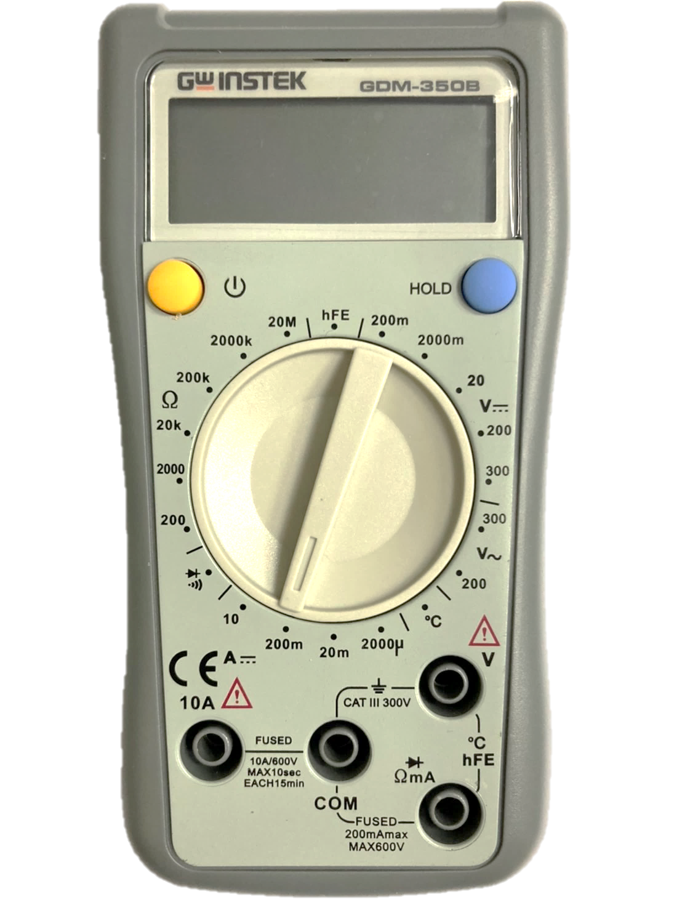
GDM-350B
萬用電錶
電晶體
hFE
螢幕測量結果鎖定
電源開關
直流電壓檔V---
電阻檔 Ω
交流電壓檔V~
電流檔 A
導通測試
溫度 ℃
電壓測量輸入端點
大電流測量端點(最大10 A)
10A
℃
hFE
Ω mA: 電阻/電流(mA)測量輸入端點
接地點/負極

Slide 10
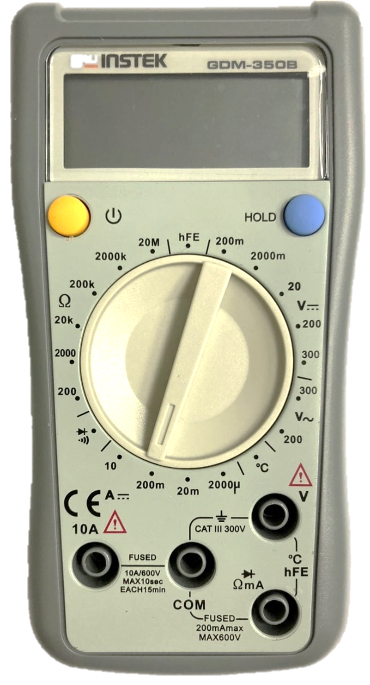

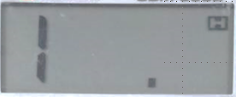


注意事項
H : 讀值鎖定，
無法顯示即時實際讀值，若不需時請按掉
電池符號出現:
數位電錶使用9 V電池，電池符號亮時須更換電池。
200 mA 保險絲:
電流測量先使用10 A檔位，確定小於200 mA，再使用mA電流檔。若保險絲燒壞，電流，電阻會測試不準，請更換保險絲。

Slide 11
hFE
螢幕測量結果鎖定
電源開關
直流
電壓V檔
電阻Ω測量檔
交流
電壓V檔
溫度
導通測試
電流A檔
℃

Slide 12
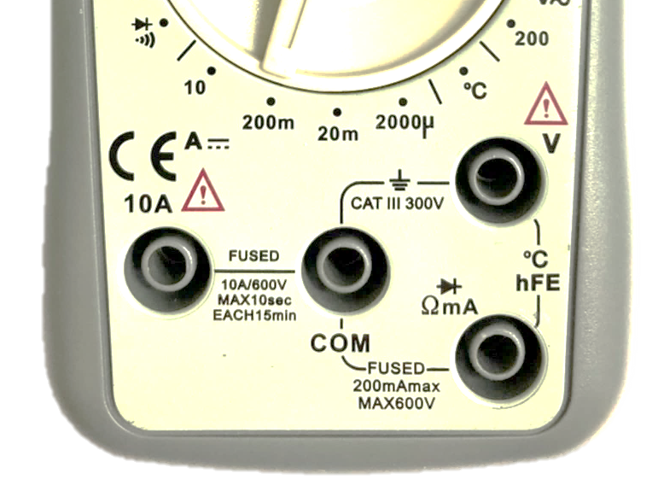
3. CAT III 300V
V 電壓測量輸入端點
10 A 大電流
(大於 0.2 A,
最大10 A)
ΩmA
電阻/
電流(mA)
2. FUSED:
10A/600V
MAX10sec
EACH15min
COM 接地端/負極
FUSED:
200mAmax
MAX600V

Slide 13
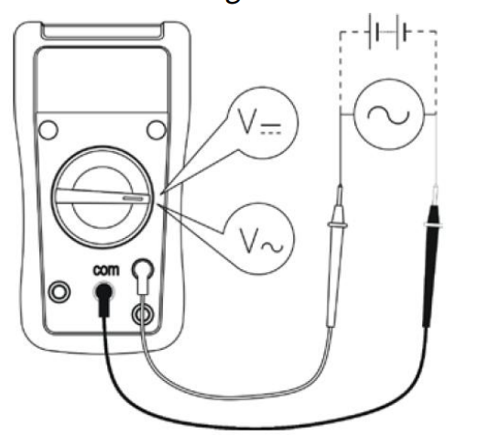
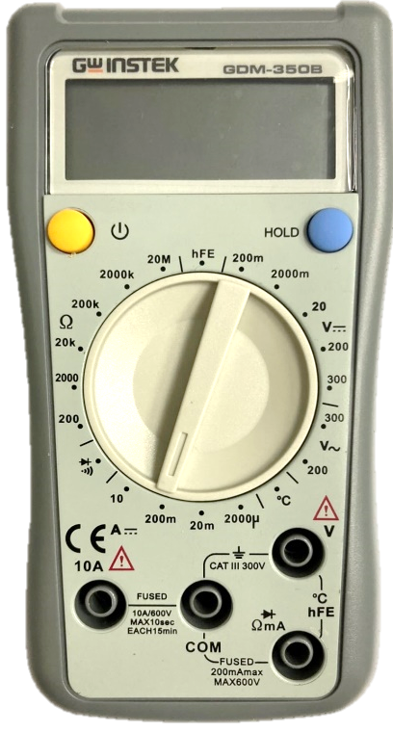
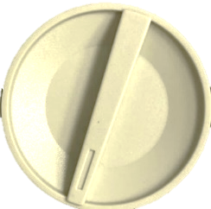
測量方式 DC or AC Voltage
DC or AC Voltage Measurement
電壓 V：電錶必須與待測元件並聯。
10A
V
電壓端
COM
ΩmA
接地端/負端
開關
注意事項：
量程應由大至小測量
轉盤轉至正確檔位再開開關測量

Slide 14
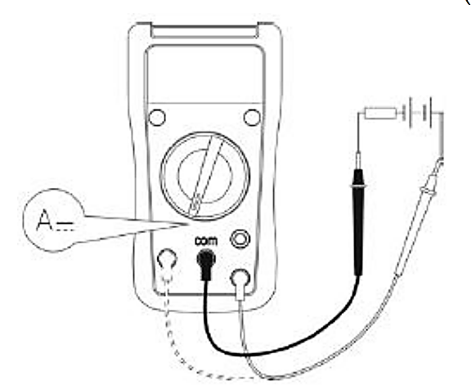
測量方式 DC Current
DC Current Measurement
電流 I 測量：電錶必須與待測元件串聯。
>0.2A需切換至10A檔位(接點需換)，避免保險絲燒壞
10A
V
COM
ΩmA
測電流(mA, max 200 mA)
測電流
(max 10 A)
接地端/負端
開關
注意事項：
量程應由大至小測量
轉盤轉至正確檔位再開開關測量

Slide 15
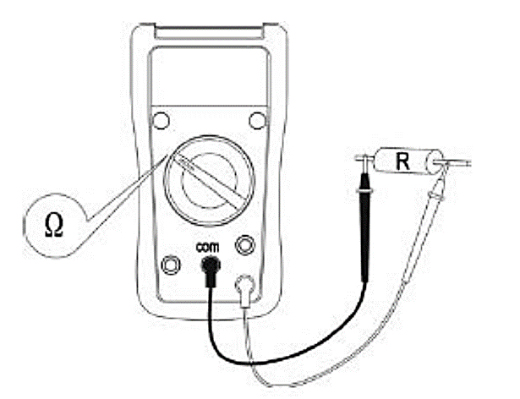
測量方式 Resistance
Resistance Measurement
電阻 R 測量：
R測量時必須為斷路狀態。
10A
V
COM
ΩmA
接地端/負端
測電阻
開關
注意事項：
量程應由大至小測量
轉盤轉至正確檔位再開開關測量
測電阻

Slide 16
DC or AC Voltage Measurement
Accuracy: ±(a% reading + b digits), guaranteed for 1 year
Operating temperature: 23˚C ± 5˚C
Relative Humidity: <75 %
AC Voltage
DC Voltage
Range | Resolution | Accuracy
200V | 0.1 V | ±(1.2 Reading% +3 Digits
250V | 1V
Range | Resolution | Accuracy
200mV | 0.1mV | ±(0.5% Reading + 2 Digits)
2000mV | 1mV
20V | 0.01V
200V | 0.1V
250V | 1V | ±(0.8% Reading + 2 Digits)
Input impedance: about 4.5MΩ;
Frequency: 45Hz~400Hz.
Display: effective value of a sine wave (average value)
each measurement is applicable from 5% of range as reference.
Maximum input voltage: 250V AC
Input impedance: all range 10MΩ.
Maximum input voltage: 250V DC

Slide 17
DC Current Measurement
Range | Resolution | Accuracy
2000µA | 1µA | ±(1% Reading +2 Digits)
20mA | 0.01mA | ±(1% Reading + 2 Digits)
200mA | 0.1mA | ±(1.2% Reading +2 Digits)
10A | 0.01A | ±(2% Reading +5 Digits)
0.1A~10A
1μA~200mA
Overload Protection:
mA range: F2 fuseφ6×25mm, F 1A H 240V (CE)
10A range: F1 fuseφ6×25mm, F 10A H 240V (CE)
Warning:
When ≤ 5A Continuous measurement is allowed.
When > 5A Measurements must not take longer than 10 seconds with a wait of 15 minutes between measurements.

Slide 18

Resistance Measurement
Range | Resolution | Accuracy
200Ω | 0.1Ω | ±(0.8% Reading + 5 Digits)
2000Ω | 1Ω
20kΩ | 0.01kΩ
200kΩ | 0.1kΩ
2000kΩ | 1kΩ
20MΩ | 0.01MΩ | ±(1% Reading + 5 Digits)
Overload Protection: 250V AC or DC
電阻量測方式常用於量測電阻器，或是感測器或喇叭等其他元件。電阻量測的方式為透過與小型內部電阻串聯，利用已知的 DC 電壓量測未知的電阻。如此會量測到測試電壓，然後計算出未知的電阻。因此，只有在裝置電源關閉時才進行測試，否則裝置電路中已有電壓，將會導致讀數不正確。另外也請記住，只有在元件尚未插入電路時才能量測，否則您量測到的是所有與該元件連接之裝置的電阻，而非元件本身。
多功能數位電錶 (DMM) 量測基本原理 - NI

Slide 19
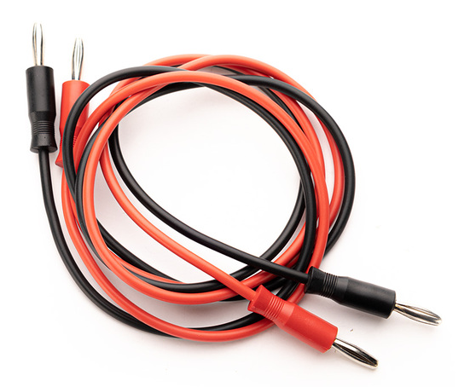
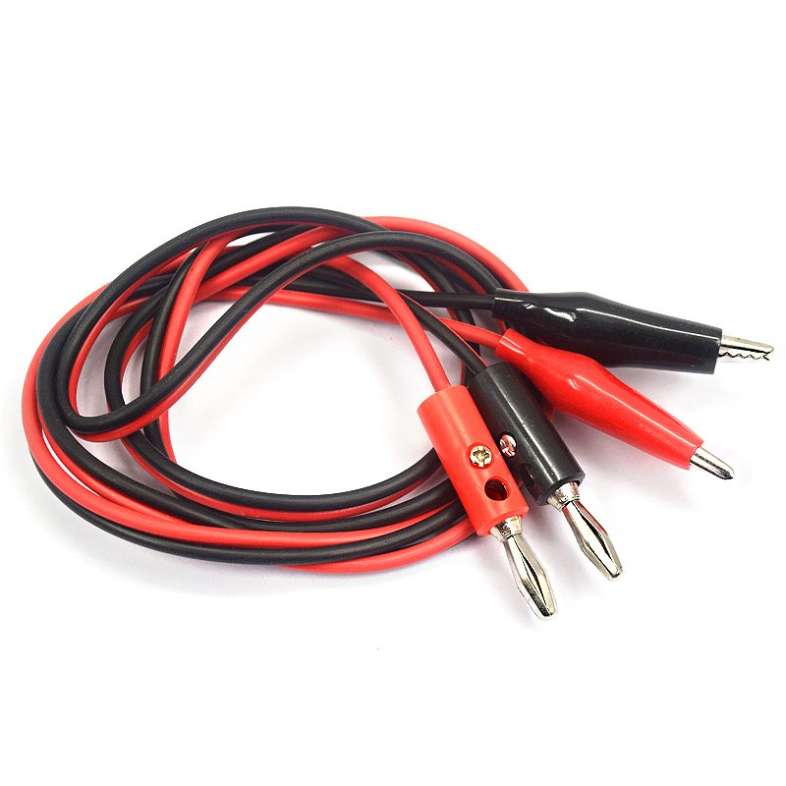
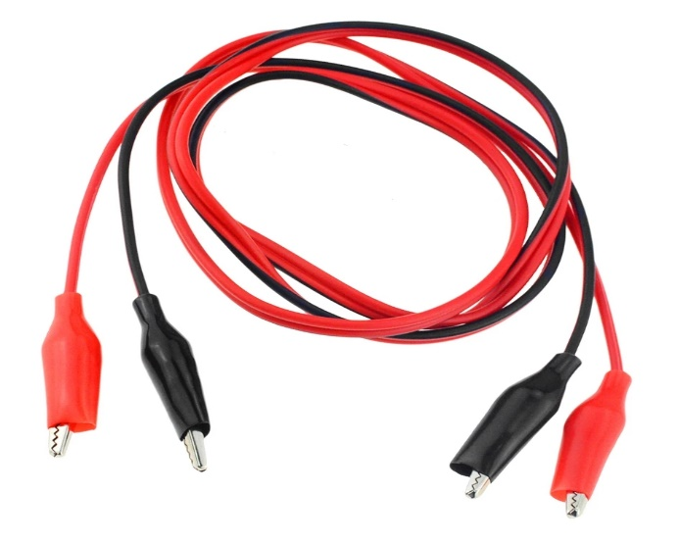
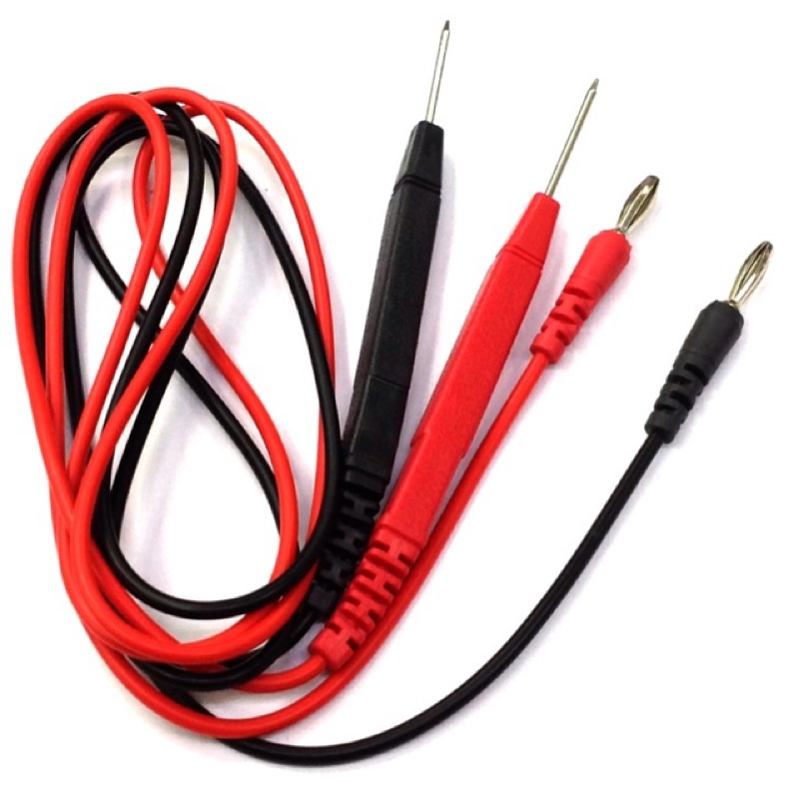
常用連接線
香蕉頭-香蕉頭
鱷魚夾-香蕉頭
鱷魚夾-鱷魚夾
香蕉頭-探測棒

Slide 20

認識電阻
電阻簡介
在電磁學裏，電阻(Resistance, R)是一物體阻礙電流通過的能力，以方程式定義為 :
R = V / I
其中，V (Voltage, V)為物體兩端的電壓差，I (Current, I)為通過物體的電流。
假設這物體具有均勻截面面積，則其電阻與電阻率、長度成正比，與截面面積成反比。
國際單位制，電阻的單位為歐姆(Ω, Ohm)。
假設溫度不變，許多物質會遵守歐姆定律，這些物質的電阻值為常數，跟電流或電壓無關。我們稱這些物質為「歐姆物質」；不遵守歐姆定律的物質為「非歐姆物質」。 在電路中以R來表示,例如: R1、R02、R100等。
R
電路符號
http://zh.wikipedia.org/wiki/電阻

Slide 21
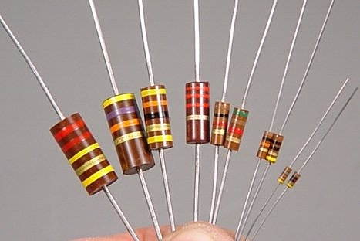
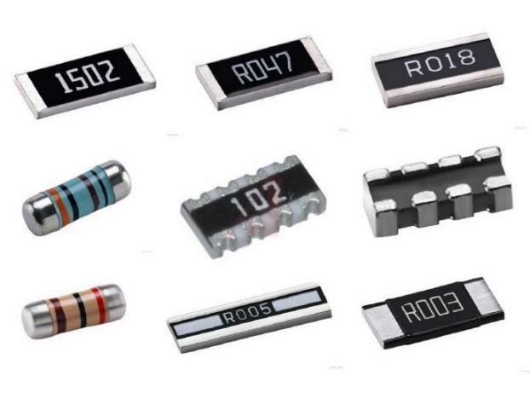
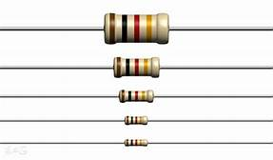
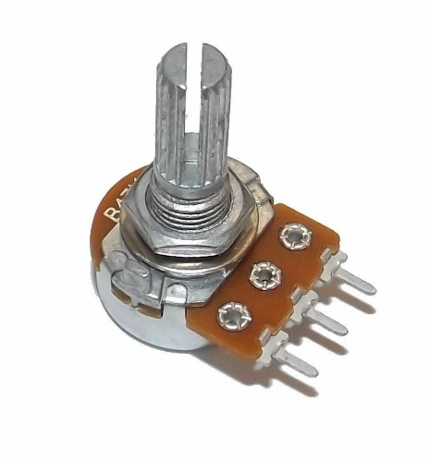
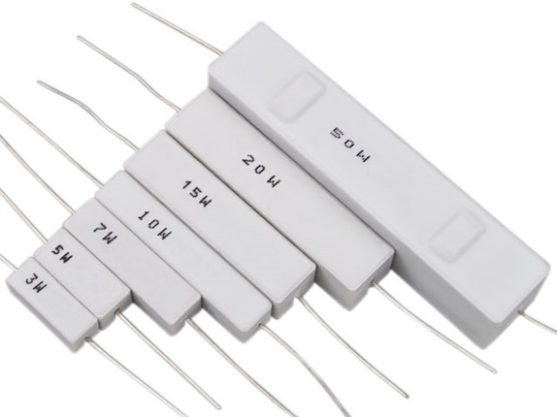
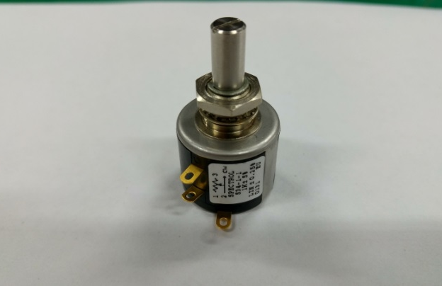
電阻 Resistor
滿足歐姆定律 I = V/R
電阻值、誤差、功率、溫度係數等
種類多

Slide 22
電阻器電阻值的色碼色環
abc d
Abb’c d
同樣的色碼可標示電容值及電感值， 電容值單位為為 pF、電感值為 µH 。
第一位數
第一位數
誤差率
誤差率
第二位數
第二位數
倍率
倍率
第三位數
→ 20*10⁻¹+5% = 2 Ω +5%
→ 390*10³+5%
For more information, see EN 60062.2005
電阻值為 ab(b‘) x 10^{c} ± d
色碼
Color | 黑 | 棕 | 紅 | 橙 | 黃 | 綠 | 藍 | 紫 | 灰 | 白 | 金 | 銀 | 透明
 | Black | Brown | Red | Orange | Yellow | Green | Blue | Violet | Gray | White | Gold | Silver | None
代表數字 | 0 | 1 | 2 | 3 | 4 | 5 | 6 | 7 | 8 | 9 | - | - | -
倍率 (Multiplier) | 10⁰ | 10¹ | 10² | 10³ | 10⁴ | 10⁵ | 10⁶ | 10⁷ | 10⁸ | 10⁹ | 10⁻¹ | 10⁻² | -
誤差 (Tolerance) | - | +1% | +2% | - | - | +0.5% | +0.25% | +0.1% | +0.05% | - | +5% | +10% | +20%

Slide 23
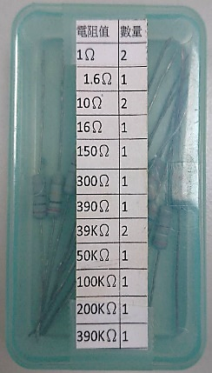
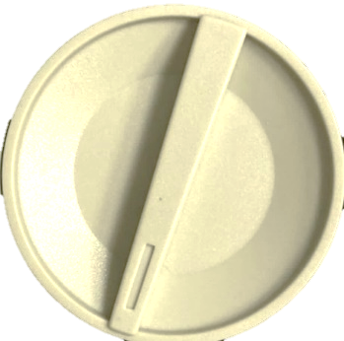
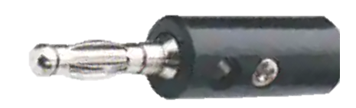
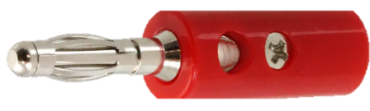
實驗用電阻
本實驗使用電阻
(電阻無方向性)
用萬用電錶(DMM)測試電阻值(切至電阻檔，使用香蕉頭-鱷魚夾接線測試)
電阻 (Ω) | 個數 | 4條色碼 | DMM測量值
1 | 2 | 棕黑金金
1.6或3.3+3.3並聯(1.65 Ω) | 1 | 棕藍金金或 2橘橘金並聯
10 | 2 | 棕黑黑金
16 或15+1(串聯) | 1 | 棕藍黑金或 棕綠黑金&棕黑金金串聯
150 | 1 | 棕綠棕金
300 | 1 | 橘黑棕金
390 | 1 | 橘白棕金
39k | 2 | 橘白橘金
50k | 1 | 綠黑橘金
100k | 1 | 棕黑黃金
200k | 1 | 紅黑黃金
390k | 1 | 橘白黃金
NOTE: < 10 Ω不準度增加
Ω電阻
COM
(Ground)
Ω
色碼
Color | 黑 | 棕 | 紅 | 橙 | 黃 | 綠 | 藍 | 紫 | 灰 | 白 | 金 | 銀 | 透明
 | Black | Brown | Red | Orange | Yellow | Green | Blue | Violet | Gray | White | Gold | Silver | None
代表數字 | 0 | 1 | 2 | 3 | 4 | 5 | 6 | 7 | 8 | 9 | - | - | -
倍率 (Multiplier) | 10⁰ | 10¹ | 10² | 10³ | 10⁴ | 10⁵ | 10⁶ | 10⁷ | 10⁸ | 10⁹ | 10⁻¹ | 10⁻² | -
誤差 (Tolerance) | - | +1% | +2% | - | - | +0.5% | +0.25% | +0.1% | +0.05% | - | +5% | +10% | +20%

Slide 24
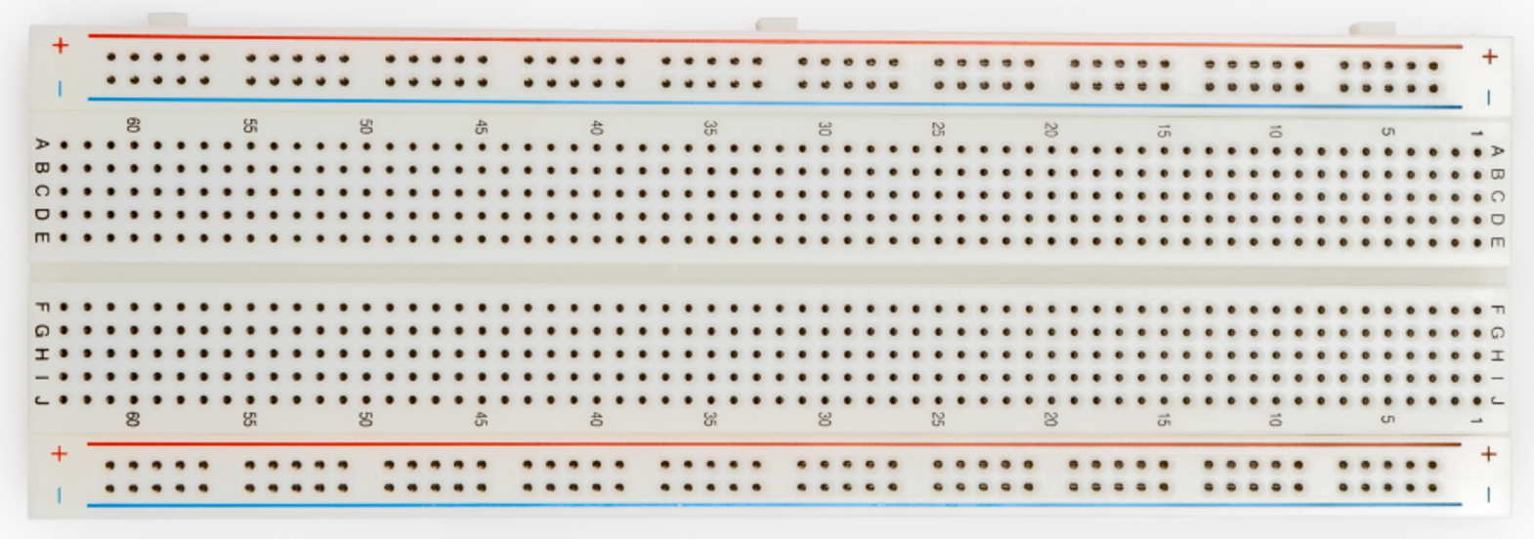
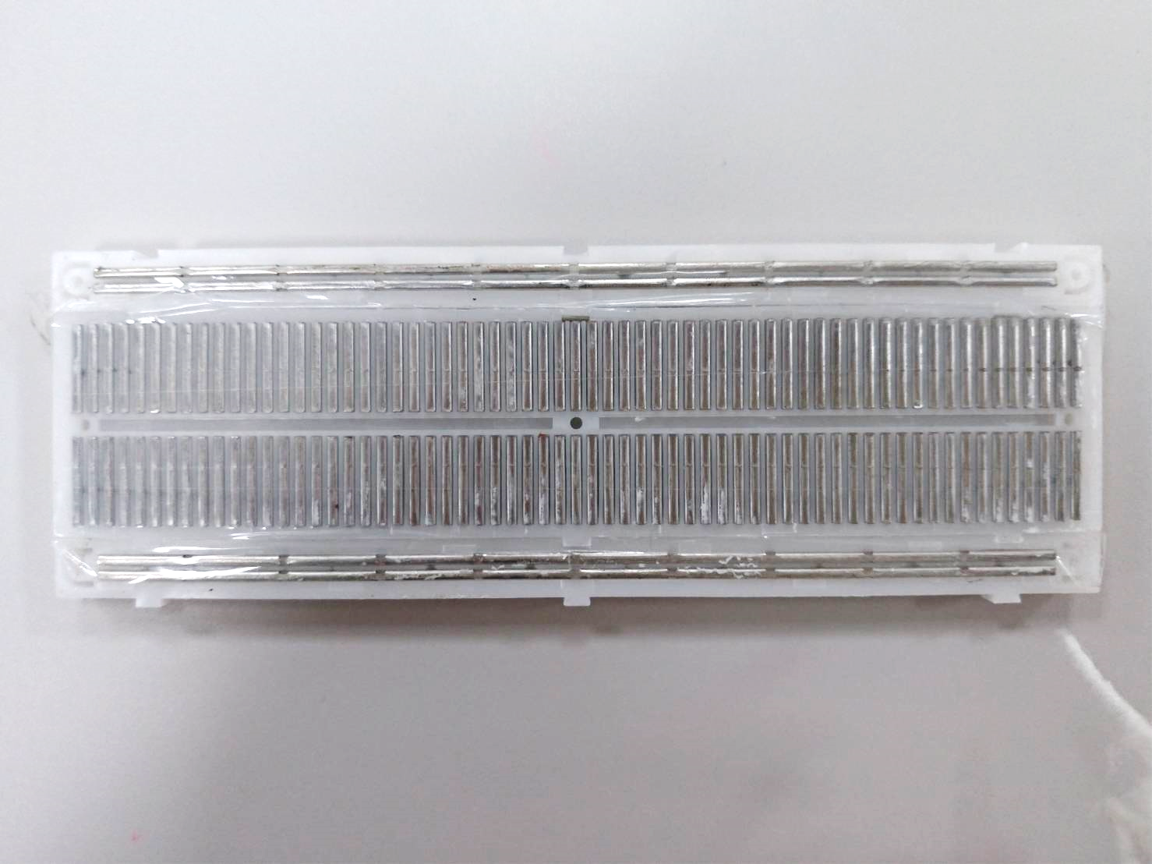
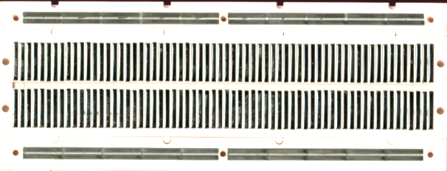
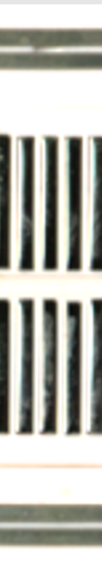
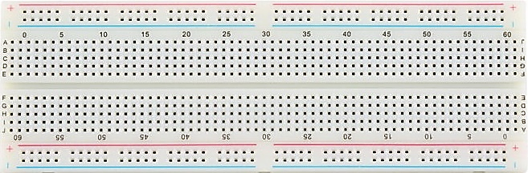
麵包板介紹
電源孔: 50 孔接點下方分別由鐵片相連
配線孔: 5孔下方分別由鐵片相連
麵包板背面
組合電路時請使用麵包板，建議電阻接腳彎成U型，勿將其扭曲連接
並聯
串聯

Slide 25
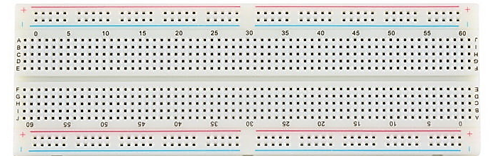
另一款
電源孔: 25孔下方分別由鐵片相連
配線孔: 5孔下方分別由鐵片相連
麵包板背面

Slide 26
電阻串並聯測試
電阻 (Ω) | 個數 | 4條色碼 | DMM測量值
1 | 2 | 棕黑金金 | 1.3, 1.3
1.6或3.3+3.3並聯(1.65 Ω) | 1 | 棕藍金金或 2橘橘金並聯 | 1.8
10 | 2 | 棕黑黑金 | 10.4, 10.4
16 或15+1(串聯) | 1 | 棕藍黑金或 棕綠黑金&棕黑金金串聯 | 16.8
150 | 1 | 棕綠棕金 | 150.2
300 | 1 | 橘黑棕金 | 300
390 | 1 | 橘白棕金 | 380
39k | 2 | 橘白橘金 | 39.3 k,39.3 k
50k | 1 | 綠黑橘金 | 50.3 k
100k | 1 | 棕黑黃金 | 101.1 k
200k | 1 | 紅黑黃金 | 203 k
390k | 1 | 橘白黃金 | 393 k
取出2顆電阻，以色碼讀取電阻值。
  a. ________
  b. ________
以萬用電錶測得電阻值。
  a. ________
  b. ________
以此2顆電阻串聯並用計算等效電阻值_____
; 用電錶測得等效電阻值_______
以此2顆電阻並聯並用計算等效電阻值_____
; 用電錶測得等效電阻值_______
Note: 小於10 Ω電阻，電錶測量不準度大。
Ω電阻
COM/
Ground
Ω

Slide 27
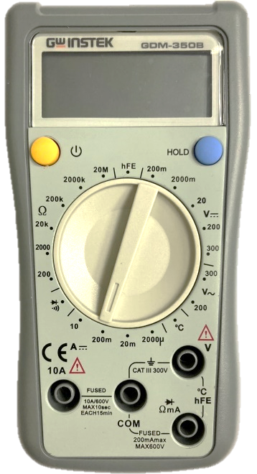
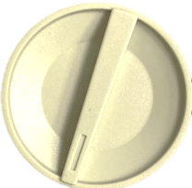
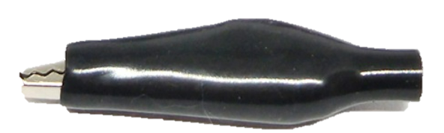
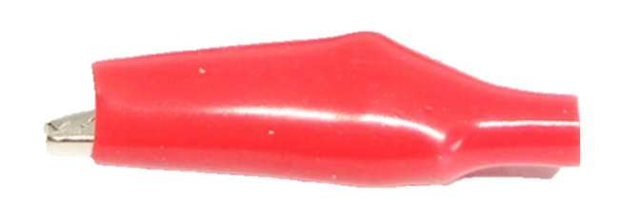
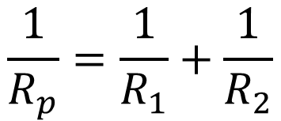
電阻串並聯測試
串聯 series
並聯 parallel
Ω電阻
R_{s} = R₁+R₂
$$\frac{1}{R_{p}}=\frac{1}{R_{1}}+\frac{1}{R_{2}}$$
COM/
Ground
Ω
使用電阻___Ω &___ Ω串聯
，理論計算等效電阻值______Ω
，萬用電錶實測等效電阻______Ω
使用電阻____Ω &___ Ω並聯
，理論計算等效電阻值______Ω
，萬用電錶實測等效電阻值______Ω

Slide 28
電阻量測方式常用於量測電阻器，或是感測器或喇叭等其他元件。電阻量測的方式為透過與小型內部電阻串聯，利用已知的 DC 電壓量測未知的電阻。如此會量測到測試電壓，然後計算出未知的電阻。因此，只有在裝置電源關閉時才進行測試，否則裝置電路中已有電壓，將會導致讀數不正確。另外也請記住，只有在元件尚未插入電路時才能量測，否則您量測到的是所有與該元件連接之裝置的電阻，而非元件本身。
多功能數位電錶 (DMM) 量測基本原理 - NI

Slide 29
直流電源供應器
Linear Power Supply
MODEL LPS-305 茂迪公司

Slide 30

直流電源供應器LPS 305
規格
定 電 壓 源 特 性
電源效應(AC ±10% 變化) | 1mV | 5mV
負載效應(負載 0~100% 變化) | 2mV | 10mV
漣波、雜訊有效值(10Hz 到 20MHz) | 1.5mVrms | 2mVrms
漣波峰波(10Hz 到 20MHz) | 10mVp-p | 20mVp-p
暫態響應 | 200μs Typical
溫度係數 | 100 ppm/℃
定 電 流 源 特 性
電源效應(AC ±10% 變化)􀙛 | 15mA Typical
負載效應(短路至全載的變化) | 10mA Typical
漣波、雜訊有效值(10Hz 到 20MHz) | 1mArms Typical
漣波峰波(10Hz 到 20MHz) | Typical 5mAp-p
溫度係數 | 200 ppm/℃
LCD 顯示器 | 2×16 背光 LCD；直接顯示工作狀態
電壓精確度** | ±(0.2% of rdg+2 digits) ±2%
電流精確度** | ±(0.5% of rdg+5 digits)
共模電壓 | ± 240 Vdc
環境溫度：操作環境 0℃ ~ 40℃，儲存溫度 -40℃ ~ 70℃，相對溼度低於 80%
冷卻方式 | 風扇散熱
電源 | 115V ±10%
機 型 | LPS 305
最大輸出功率 | 165 WATTS
輸 出 電 壓
輸出電壓 | 0 to +30V | fixed 3.3/5V
解析度 | 10mV
最大輸出電壓 | +32V/-32V
雙組同步輸出 | 0 to ±30V
雙組同步偏差 | ±20mV
輸 出 電 流
輸出電流 | 0 to +2.5A | 3A
解析度 | 1mA
最大輸出電流 | +3A/-3A | CL≒3.3A
雙組同步輸出 | 0 to ±2.5A
雙組同步偏差 | ±5mA

Slide 31
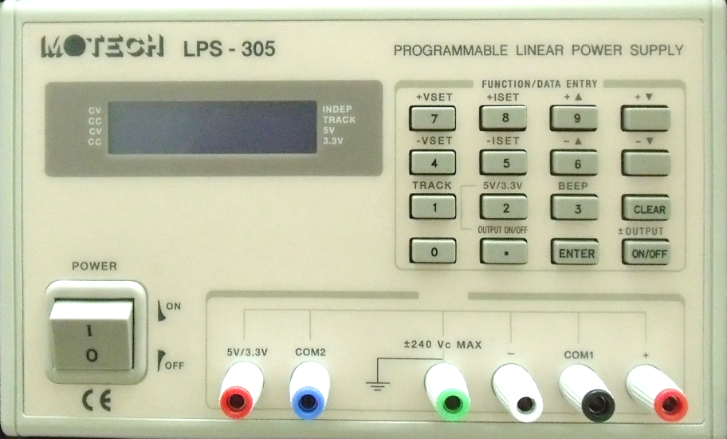
基本操作設定區塊
+I set=0.5 A
正電壓 正電流設定
正電壓/電流
上下微調
電壓/電流
輸出/停止鍵
電源開關
數值設定
正電壓/電流輸出接點
定電壓5V/3.3V接點
高電壓輸出接點
負電壓/電流接點

Slide 32
基本操作設定---Ex:正電壓源設定
3.設定正電壓; 輸入所需數值
6. 微調
2.電源開關
4.設定完畢
5. 輸出 on/off
1.電壓輸出端

Slide 33
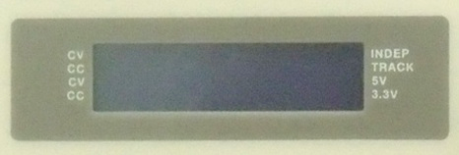
基本顯示
正負電源在獨立(INDEP)或
追蹤(Track)模式
正電源在CV定電壓或CC定電流模式，若方點閃爍則為設定中
負電源在CV定電壓或CC定電流模式
選擇5V或3.3V定電壓輸出,方點閃爍為輸出中
Note: 正負電源在獨立(INDEP)模式時正負電源個別設定輸出; 在追蹤(Track)模式下正負電源輸出正電源設定值，但極性相反

Slide 34
原理(Principle)
檢流計 (達松發可動線圈)
D’Arsonval movement Coil
利用檢流計(galvanometer, G)設計
1. 安培計(Ammeter, A)
2. 伏特計(Voltmeter, V)
3. 歐姆計(Ohmmeter, O)

Slide 35
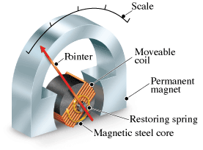
認識檢流計 Galvanometer
檢流計/檢位計：一種達松發可動線圈(D’Arsonval movement)的裝置，可用以測量電壓和電流。
此裝置內包括一個能在磁場中繞固定軸轉動的可動線圈(moveable coil)，及一個用以阻止線圈繼續轉動的螺線型恢復彈簧(spiral restoring spring)。
圖3 達松發可動線圈：
指針(Pointer)
空氣隙
永久磁鐵(Permanent magnet)
轉動線圈(Moveable coil)
螺線彈簧(Restoring spring)
轉動軸
軟鐵心(Magnetic steel core)
均勻輻射狀磁場。

Slide 36
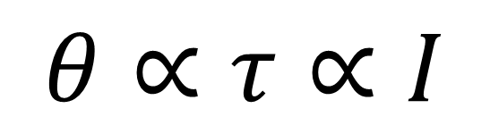
認識檢流計
當有電流通過可動線圈時，位於線圈外側的固定磁場會分別施加兩個與電流大小成正比但方向相反的兩個羅倫斯電磁力(Lorentz electromagnetic forces)於垂直磁場的兩對應的線圈段。此兩大小相同，但方向相反的羅倫斯力會對整組線圈產生淨力矩，而使線圈產生旋轉的角位移，直到此電磁場力矩與螺線型彈簧的恢復力矩獲得平衡為止。因此，角位移θ與恢復力矩t 成正比，而恢復力矩的大小t 又與電流I 成正比。因此：
$$θ∝τ∝I$$

Slide 37
達松發可動線圈檢流計的工作原理
(Operation Principle of D’Avsonval movement coil galvanometer)
電流 I 通過轉動線圈(coil)時, 產生磁矩
m = NIA (圈數N,面積A),
永久磁鐵之均勻輻射磁場對 m 施一力矩(torque)
τ = m × B = NIAB (f = 90º),
3. 使線圈轉動, 淨角位移 θ 與螺線彈簧恢復力矩 τ’ 成平衡:
= mB = NIAB = kθ = τ’
4. 角位移與電流正比
I = (k/NAB)θ ∝ θ

Slide 38
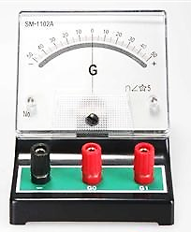
檢流計(galvanometer, G)
反射鏡面
有何用途？
歸零紐

Slide 39
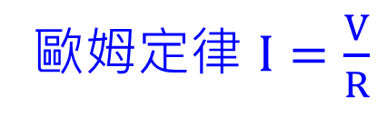
安培計(或電流計)
安培計
1.電流量測: 電流計以串聯方式置入電路中，使電流全部流經電流計。
2. 安培計內電阻R_{A} 需遠小於電路上的總等效電阻 R_{A} << R，以使通過安培計的電壓 V_{A} = IR_{A} ~ 0 。
待測電路
R_{DUT}
Low-voltage power supply
電源供應器
+
150Ω
I_{A}
R_{A}
mA
-
歐姆定律 $I=\frac{V}{R}$
Note: 安培計 理想等效電阻=0
伏特計 理想等效電阻=無限大

Slide 40


安培計(Ampere meter)/電流計(Ammeter)
利用50 μA檢流計(G)(線圈電阻R_{G})並聯一個小的電阻R_{p} (<< R_{G})設計不同規格的安培計。
R_{G} >R_{p}
安培計等效電阻R_{A}
R_{A} = R_{P} // R_{G} = $\frac{\text{R}\text{p}\text{R}G}{\text{(}\text{Rp}\text{+}\text{R}G\text{)}}$~ R_{p}
V_{ab} = I_{G}R_{G} = I_{p}R_{p}
R_{G}
G
I_{G}:I _{FS}=50μA
I
I
放大倍率
+
-
a
I_{P}
R_{P}
b
I = I_{G} + I_{p} =I_{G} (1 + $\frac{\text{R}G}{\text{R}\text{p}}$ ) ∝ I_{G}
並聯一小電阻 R_{p} 可使電流分流時大多流經小電阻處，使檢流計處最大電流量維持 50 μA，再由比例關係得出待測 I 值，增加電流測量範圍。
擴充檢流計結構圖

Slide 41


電流測量：安培計
電流測量：安培計
R_{G}
FS : Full Scale
G
若檢流計(G)線圈電阻 R_{G} = 1.2 kΩ
檢流計最大偏轉電流 I_{G (FS)} = 50 μA
當並聯一電阻 R_{p} = 12 Ω，
此時擴充安培計的等效電阻R_{A}
= 12 × 1200/1212
~ 12 Ω
可測電流 I_{(FS)} =(1+$\frac{1200}{12}$) I_{G(FS)} = 5.05 mA
R_{p}
R_{G}
5 mA 安培計, I= 101 I_{G}
G
I_{G}:I _{FS}=50μA
R_{A} = R_{P} // R_{G} = $\frac{\text{R}\text{p}\text{R}G}{\text{(}\text{Rp}\text{+}\text{R}G\text{)}}$~ R_{p}
I
I
+
I_{P}
-
a
R_{P}
b
放大倍率
擴充檢流計結構圖
→5 mA 安培計 (I_{ab}範圍)，
即將檢流計讀值*1000倍為實際電流值

Slide 42

電流測量：安培計
歐姆定律$I=\frac{V}{R}$
若線圈電阻 R_{G} = 1.2 kΩ
檢流計最大偏轉電流 I_{G(FS)} = 50 μA
R1, R2, R3 = ?
G
1A
R1
0.1A
R2
R1 = 0.06 Ω,
R2 = 0.6 Ω,
R3 = 6 Ω
0.01A
R3
多測試檔之電流錶

Slide 43
伏特計(或電壓計)
伏特計
Low-voltage power supply
電源供應器
1. 測量電路電位, 伏特計需與待測元件並聯。
2. 伏特計內電阻 R_{V} 需極大於待測元件電阻 R_{V} >> R， 以使通過伏特計之電流 I_{G} = IR/R_{V} ~ 0
+
39k Ω
+
R
R_{V}
V
150 Ω
-
-
利用伏特計測
電路元件兩端的電位差
Note: 安培計 理想等效電阻=0
伏特計 理想等效電阻=無限大

Slide 44



伏特計(Voltmeter) / 電壓計(Potentiometer)
R_{s}<<R_{G}
利用檢流計(G)(線圈電阻R_{G})及
串聯一大電阻R_{s} (>> R_{G})設計。
伏特計等效電阻
R_{V} = R_{G} + R_{s}
V_{ab} = I_{G} (R_{G} + R_{s}) ∝ I_{G}
串聯一大電阻R_{s}，增大伏特計的等效電阻R_{V，}可使電壓(電流)仍維持於檢流計可測範圍內，由計算可換算出待測電壓，進而增加電壓(檢流計)的測量範圍。
I_{G}:I _{FS}=50 μA
G
R_{S}
R_{G}
$$V_{a}$$
$$V_{b}$$
+
-
a
b
電壓計結構圖

Slide 45



電壓測量：伏特計(Voltmeter)
若檢流計(G) 線圈電阻 R_{G} = 1.2 kΩ
此時最大偏轉電流 I_{G(max)} = 50 μA
V _{(FS)} = 60 mV
當串聯一電阻 R_{s} = 120 kΩ
等效電阻R_{V} =R_{s}+R_{G}
= 1,200 + 120,000 ~ 120 kΩ
I _{(FS)} =50 μA
⇨ V_{(FS)} =I_{(FS)}*R_{V}~ 6 V
歐姆定律$I=\frac{V}{R}$
→ 可視檢流計為60 mV 的伏特計
I_{G}:I _{FS}=50 μA
G
R_{S}
R_{G}
$$V_{a}$$
$$V_{b}$$
+
-
a
b
6 V 伏特計
(檢流計滿檔時V_{ab}範圍)
電壓計結構圖
放大倍率~R_{s}/R_{G}

Slide 46
電壓測量：伏特計(Voltmeter)
若檢流計線圈電阻 R_{G} = 1.2 kΩ,
最大偏轉電流 I_{G(FS)} = 50 μA
以此製作2.5 V, 10 V, 50 V伏特計所需電阻為何?
R1, R2, R3 = ?
2.5V
R1
G
R1 = 50 kΩ
R2 = 200 kΩ
R3 = 1 MΩ
10V
R2
50V
R3
多測試檔之電壓錶

Slide 47


歐姆計(Ohmmeter)/ 電阻計(Resistance meter)
歐姆計:以一電壓源提供定電壓於一電阻，以檢流計G (galvanometer) 來測量通過電阻的電流。檢流計的刻度改以歐姆來標記。由於電壓固定，電阻與電流成反比。所以，測得電流，就可以得到電阻。
Ω
$$\text{R}∞$$
R=0
非線性
DCI
I=0
Imax
線性
Notes:
device under test，DUT

Slide 48





歐姆計
歐姆計雖然不是很精確，卻是一種迅速測量電阻的簡便儀器。歐姆計是由檢流計、電阻和電源(乾電池)串聯而成。選擇串聯電阻R_{so}的原則是
  當x、y兩端點為短路(R = 0)時，使檢流計指針滿刻度
  當x、y兩端點為斷路(R = ∞)時，檢流計指針不偏轉(I = 0)
當我們在x、y之間串聯任意電阻R 時，由量到的電流值I 可以算出電阻值的大小。
電阻 (Ω) | 數量 (個) | 4條色碼
1 | 2 | 棕黑金金
1.6或3.3+3.3並聯(1.65 Ω) | 1 | 棕藍金金或 2橘橘金並聯
10 | 2 | 棕黑黑金
16 或15+1(串聯) | 1 | 棕藍黑金或 棕綠黑金&棕黑金金串聯
150 | 1 | 棕綠棕金
300 | 1 | 橘黑棕金
390 | 1 | 橘白棕金
39k | 2 | 橘白橘金
50k | 1 | 綠黑橘金
100k | 1 | 棕黑黃金
200k | 1 | 紅黑黃金
390k | 1 | 橘白黃金
I _{FS}=50 μA
$I_{G(FS=50 μA)}=\frac{ε}{R_{G}+R_{so}}$ →R_{s0}
$$x$$
G
R_{SO}
$$I=\frac{ε}{R_{G}+R_{so}+R}=\frac{\left(R_{G}+R_{so}\right)I_{G(FS=50 μA)}}{R_{G}+R_{so}+R}$$
R
R_{G}~1.758 kΩ
(5)
$$y$$
V = 2 V
$$R=\frac{\left(R_{G}+R_{so}\right)\left(I_{G(FS=50 μA)}−I\right)}{I}$$
(6)
歐姆計結構圖
由於R 與I 不是線性關係，故每測一個電阻，均需將讀得的對應I 值與各已知值代入(6)式計算而求出R值。
Notes:
如何用檢流計接出歐姆計

Slide 49


歐姆計(Ohmmeter)/ 電阻計(Resistance meter)
歐姆計是由檢流計G、電阻R_{S0}和電源(乾電池)串聯而成。
選擇串聯電阻R_{S0}的原則:
當x、y兩端點為短路(R = 0)時，使檢流計指針作滿刻度偏轉；
而當x、y兩端點為斷路(R = ∞)時，檢流計指針不偏轉(I = 0)。 如此，當我們在x、y之間串聯任意電阻R時，由所量到的電流值I可以算出電阻值的大小。
1. x, y 二點短路(R_{DUT} = 0)
選擇 R_{S0} 使檢流計達最大電流(指針最大偏轉)
I_{G(FS)} = $\frac{\text{ε}}{\text{(}\text{R}G\text{ + }\text{R}\text{S}\text{0)}}$
2. x, y 二點斷路(R_{DUT} = ∞), 無電流 I_{G} = 0 (零點)
3. 測試: x, y 接待測電阻R_{DUT}
I_{G} = $\frac{\text{ε}}{\text{(}\text{R}G\text{ + }\text{RS}\text{0+}\text{R}\text{DUT}\text{) }}$
R_{G}
R_{DUT}
R_{DUT} = $\frac{\text{ε}}{\text{I}G}$ – (R_{G} + R_{S0})
= (R_{G} + R_{S0})[$\frac{\text{I}G\text{(}\text{FS}\text{)} }{\text{I}G}$)– 1]
Notes:
deviGe under test，DUT

Slide 50


電阻測量 : 歐姆計(Ohmmeter)
I_{G} = $\frac{\text{ε}}{\text{(}\text{R}G \text{+}\text{R}\text{S}\text{0}\text{+}\text{RDU}\text{T}\text{) }}$
R_{DUT} = $\frac{\text{ε}}{\text{I}G}$ – (R_{G} + R_{S0})
= (R_{G} + R_{S0})[$\frac{\text{I}G\text{(}\text{FS}\text{)} }{\text{I}G}$)– 1]
R_{DUT}
中間範圍
讀值較準確
R=0
I_{G}
I_{G(FS)}

Slide 51
實驗開始
實驗內容
  實驗1. 檢流計內電阻測量
  實驗2. 安培計設計
  實驗3. 伏特計設計
  實驗4. 歐姆計設計

Slide 52

實驗1-檢流計G內電阻R_{G} (Coil Resistance)量測
確認檢流計歸零(以一字起調整)。
在未知安培計耐電壓前，電源供應器的電壓輸出由0.01 V慢慢以0.01V往上直到電流接近檢流計滿檔位(應不會超過0.12 V)。
記錄此時萬用電錶的電壓值與檢流計的電流值。
利用歐姆定律 I=V/R，計算出檢流計的內電阻值R_{G}。
Low-voltage power supply
電源供應器
+
I_{G}
萬用電錶 測V
R_{G}
G
V
-
$$R_{G}=\frac{V}{I_{G}}$$
內電阻
實驗結果:
電源供應器輸出→0.11 V
檢流計 I_{G}~ 48 μA
數位萬用電錶 V= 98 mV
檢流計內電阻 R_{G}:
R_{G}=V/I_{G}=0.098/0.000048
=2041 Ω ~2 kΩ
香蕉+香蕉*2條
香蕉+鱷魚*2條
將檢流計與電源供應器串接，及並聯萬用電錶測量電壓(先切至直流電壓2000 mV檔位，視情況切換檔位，以較小檔位，但勿超出檔位測量極限)。
或香蕉+香蕉 (可疊式)*2條
香蕉+香蕉*2條

Slide 53

檢流計內電阻測試
電壓輸出由0.01 V慢慢以0.01 V往上，直到電流接近檢流計滿檔位，取等間距5點的電流與電壓值，計算內電阻值R_{G} ，改變負電壓重測。
內電阻 $R_{G}=\frac{V}{I_{G}}$
+電壓 | +I_{G} | R_{G}
-電壓 | -I_{G} | R_{G}
繪製 I-V 圖，得出斜率 R_{G} = ____Ω，
比較大電流與小電流；正電流與負電流的數值差異，是甚麼造成這差異，如何定R_{G}值?

Slide 54



實驗1- 檢流計內電阻R_{G}量測
將電源供應器與檢流計串接，及並聯數位三用電錶測量電壓。
數位三用電錶先切至直流電壓2000 mV檔位，視情況切換檔位，以較小檔位，但勿超出檔位測量極限較佳。
電源供應器 +ISET先設0.5 A，+VSET先設0.01 V, 設定輸出OUTPUT，確認輸出為CV(定電壓輸出)
使用+鍵，從0.01 V慢慢往上調整直到電流接近檢流計滿檔位
電流值→I _{FS}
CV
測電壓值

Slide 55





實驗2 安培計(或電流計)
實驗提供檢流計所能測量的最大電流範圍為50 μA，若要增加其測量範圍，須將一個低電阻R_{p}與檢流計G並聯，使大部分電流流過R_{p}。R_{P} 之大小視待測電流之範圍(欲擴充的範圍)來決定。
安培計結構圖
由歐姆定律 $I=\frac{V}{R}$ 得：
R_{G}
G
$V_{ab}=I_{G}R_{G}=I_{p}R_{p}$ (1)
$I=I_{G}+I_{p}$ (2)
I_{G}:I _{FS}=50μA
I
I
$I_{p}=I−I_{G}$待代入 (1)
+
I_{P}
-
故通過待測電阻的電流I 為：
a
R_{P}
b
$I=I_{G}\left(1+\frac{R_{G}}{R_{p}}\right)$ (3)
並聯一小電阻 R_{p} 可使電流分流時大多流經小電阻處，使檢流計處最大電流量維持 50 μA，再由比例關係得出待測 I 值，增加電流測量範圍。
放大倍率
由I_{G}讀值此可知 I 值

Slide 56

實驗2-安培計設計(增加檢測量程)
將檢流計(50 μA)並聯Rp，即得”可測電流為50 mA” 的安培計(即現有檢流計讀值*1000) 。
R₁
I_{A}
安培計
I_{A}, R_{A}
自製安培計(增加檢流計量程 I_{FS}: 50 mA) :
Low-voltage power supply
電源供應器
+
利用檢流計(50 μA)設計成最大可量程電流為50 mA 的安培計，利用式(3)計算R_{p} 電阻的大小。
150 Ω
R_{G}
G
R_{p}
$$I=I_{G}\left(1+\frac{R_{G}}{R_{p}}\right)$$
自製安培計測試(I_{max}: 50 mA):
-
如圖以自製安培計(檢流計+電阻Rp)，設定電源供應器輸出電壓為5 V，測試150 Ω電阻的電路的電流值 。
利用自製安培計測量電路中的電流
3. 改以萬用電錶測試150 Ω (5V電壓)之電流值。與步驟1比較得到的電流值之差異。
4. 自製安培計(增加檢流計量程 I_{FS}: 5 mA):
改變安培計的測量範圍，重新計算R_{p}的大小，使能最大測量電流為5 mA。(利用式(3)計算R_{p} 電阻的大小)。
5. 自製安培計測試(I_{FS}: 5 mA):
  將待測電路電阻改為300 Ω，調整電源供應器的輸出電壓約為1 V，讀取自製安培計(檢流計)測得之電流值，改以萬用電錶測試電流值，紀錄並比較。

Slide 57




實驗2安培計 I _{FS}: 50 mA
縮寫 | 全文
FS | Full Scale
DUT | Device under test
50 mA安培計
當要將檢流計G滿檔量程由 μA 擴充為 mA，即待測電流刻度*1000 倍，可利用一適當電阻R_{p}與檢流計G並聯，使一部分微小的待測電流分流(< 50 μA)分流至檢流計G檢測 ，
此時待測電流 I_{DUT}=I_{G}+I_{P}= $I_{G}\left(1+\frac{R_{G}}{R_{p}}\right)$，所需並聯電阻Rp約為檢流計內電阻R_{G}的 1/1000
$$Imeter, FS=50 mA=k∗IG,FS=50uA$$
R_{G}
$$IDUT=I_{G}\left(1+\frac{R_{G}}{R_{p}}\right)$$
G
I_{G}:I _{FS}=50μA
I
$$R_{p}=\frac{1}{1000}R_{G}$$
I
+
I_{P}
-
a
R_{P}
b
if R_{G} = 1.6 kΩ → R_{P} = 1.6 Ω
50 mA檢流計結構圖

Slide 58
實驗2-安培計-測試
自製安培計測試(I_{FS}: 50 mA):
自製安培計
I_{A}, R_{A}
R
I_{A}
如圖以自製安培計(檢流計)，設定電源供應器輸出電壓為5 V，測試150 Ω電阻的電路的電流值 。
Low-voltage power supply
電源供應器
+
150 Ω
R_{G}
G
R_{p}
(+I set=0.5 A; +V set=5V，
定電壓CV輸出)
-
利用自製安培計測量電路中的電流
3. 改以萬用電錶測試150 Ω (5V電壓)之電流值。與步驟2比較得到的電流值之差異。
注意:為了保護實驗儀器，實驗中以萬用電錶測量電流時，請先以10 A檔位測量(確認輸入端的位置是否正確)。當待測電流小於200 mA時，才可用較低檔位測量。
4. 以歐姆定律算出電流值，三者差異? 偏差值是否是並聯電阻Rp的影響?

Slide 59

實驗2-安培計 (I_{FS}: 5 mA)
自製安培計(增加檢流計量程 I_{FS}: 5 mA):
自製安培計
I_{A}, R_{A}
R
I_{A}
改變安培計的測量範圍，重新計算R_{p}的大小，使能最大測量電流為5 mA。(利用式(3)計算R_{p} 電阻的大小)。
Low-voltage power supply
電源供應器
+
300 Ω
R_{G}
G
R_{p}
$$I=I_{G}\left(1+\frac{R_{G}}{R_{p}}\right)$$
-
利用自製安培計測量電路中的電流
6. 自製安培計測試(I_{FS}: 5 mA):
  將待測電路電阻改為300 Ω，調整電源供應器的輸出電壓約為1 V，讀取自製安培計(檢流計)測得之電流值，改以萬用電錶測試電流值，紀錄並比較。
注意:為了保護實驗儀器，實驗中測量電流時，萬用電錶請先以10 A檔位測量(確認輸入端的位置是否正確)。當待測電流小於200 mA時，才可用較低檔位測量。

Slide 60





50 mA安培計接線
(R_{G}~1.6 kΩ --依實驗0得值)
自製安培計 50 mA
萬用電錶
定電壓CV
+V set
+I 先設 0.5 A;
+V set 5 V
On/Off
內電阻~1.6 kΩ
2.自製安培計換成萬用電錶
測電流值
電阻150 Ω
流經150 Ω電阻之電流??
1. 檢流計讀值 mA
2. 改用萬用電錶 ____ mA
3. 理論計算(歐姆定律) ____ mA
Rp 電阻1.6 Ω
注意:為了保護實驗儀器，實驗中以萬用電錶測量電流時，請先以10 A檔位測量(確認輸入端的位置是否正確)。當待測電流小於200 mA時，才可用較低檔位測量。

Slide 61



實驗2 安培計 Data
自製安培計A
I_{A}, R_{A}
計算檢流計$需並聯電阻 Rp:$
$擴充檢流計 IFS=I_{G FS}\left(1+\frac{R_{G}}{R_{p}}\right)$ →R_{p}
R _{待測}
I_{A}
Low-voltage power supply
電源供應器 (V)
+
$換算經待測電阻之電流I$_{A}
$IA=I_{G}\left(1+\frac{R_{G}}{R_{p}}\right)$
G
R_{p}
R_{G}
$以三用電表測試電流$值並與測試做比較
-
利用自製安培計測量電路中的電流
檢流計內電阻 R_{G}=
安培計 I _{FS} | R_{p}
50 mA
5 mA
R_{待測 (Ω)} | V _{(V)} | I_{G} | I_{A} | I_{DMM} | I_{A}/ I_{DMM}
150 | 5
300 | 1 |  |  |  | 大
Note: 安培計 理想等效電阻=0
伏特計 理想等效電阻=無限大

Slide 62





實驗3 伏特計(或電壓計)
=50 μA*2 kΩ
=0.1 V
實驗提供檢流計G測量的最大電流範圍為50 μA(R_{G}=____Ω)，換算為電壓時能測試的範圍V_{G FS}(滿檔位時)約為0.1 V
若要增加其測量範圍，將一個大電阻 R_{s} 與檢流計串聯，以擴大其測量範圍。R_{s} 之大小視待測電壓之範圍(欲擴充的範圍)來決定。
由歐姆定律 $I=\frac{V}{R}$ 得：
2. 待測電阻150改39 k ，差異才會出來(施老師建議)
實驗data須重做
$$V_{G}=I_{G}∗R_{G}$$
伏特計結構圖
I_{G FS}=50 μA, V_{G FS}=
$$V_{ab}=I_{G} \left(R_{G}+R_{s}\right)$$
G
R_{S}
R_{G}
串聯一大電阻R_{s}，增大伏特計的等效電阻R_{V，}可使電壓(電流)仍維持於檢流計可測範圍內，由計算可換算出待測電壓，進而以分壓換算，形同增加電壓(檢流計)的測量範圍。
$$V_{a}$$
$$V_{b}$$
+
-
a
b
放大倍率~R_{s}/R_{G}

Slide 63
實驗3-伏特計設計
自製伏特計
I_{V}, R_{V}
1. 自製伏特計(增加檢流計量程 V_{FS}: 10 V)
當檢流計計量程由0.1 V→10 V
待測電壓為原檢流計*100 倍，可利用串聯分壓電壓，使經過線圈之電壓維持0.1 V等級；
此時所需並串電阻R_{s}約為檢流計內電阻R_{G}的1/1000
Low-voltage power supply
電源供應器
+
R_{DUT}
R_{s}
150 Ω
+
G
R_{G}
-
-
2. 自製伏特計測試 ( V_{FS}: 10 V)
如圖以自製伏特計(檢流計)，測試150 Ω電阻的電路的電壓值；設定電源供應器輸出電壓為5~8 V (注意：電壓不要調得太大) 。
利用伏特計測量
電路中兩點的電位差
3. 改以萬用電錶測試150 Ω (5~8 V電壓)之電壓值。比較自製伏特計，萬用電錶，電源供應器得到的電壓值。
4. 改變Rs，使滿刻度範圍為2.5 V，並將電源供應器輸出電壓改為1.5～2 V，重覆測試步驟1 & 2。
放大倍率~R_{s}/R_{G}
3. 改變Rs，使滿刻度範圍為2.5 V，並將電源供應器輸出電壓改為1.5～2 V，重覆測試步驟1 & 2。

Slide 64



實驗3-伏特計 V_{FS}: 10 V
1. 自製伏特計(增加檢流計量程 V_{FS}: 10 V)
當檢流計計量程由0.1 V→10 V
待測電壓為原檢流計*100 倍，可利用串聯分壓電壓，使經過檢流計之電壓維持0.1 V等級；
此時所需並串電阻Rs約為檢流計內電阻Rs的1/1000
$$V_{ab}=I_{G} \left(R_{G}+R_{s}\right)$$
I _{FS}=50 μA ; V _{FS}=0.1 V
G
10=50*10⁻⁶*(2041+R_{s})
R_{s}=0.2*10⁶-2041=200 kΩ
實際選擇使用電阻R_{s} =200 kΩ
R_{S}
R_{G}
$$V_{a}$$
$$V_{b}$$
+
-
a
b
10 V電壓計結構圖

Slide 65
實驗3-伏特計 -測試
電阻 (Ω) | 數量 (個) | 4條色碼
1 | 2 | 棕黑金金
1.6或3.3+3.3並聯(1.65 Ω) | 1 | 棕藍金金或 2橘橘金並聯
10 | 2 | 棕黑黑金
16 或15+1(串聯) | 1 | 棕藍黑金或 棕綠黑金&棕黑金金串聯
150 | 1 | 棕綠棕金
300 | 1 | 橘黑棕金
390 | 1 | 橘白棕金
39k | 2 | 橘白橘金
50k | 1 | 綠黑橘金
100k | 1 | 棕黑黃金
200k | 1 | 紅黑黃金
390k | 1 | 橘白黃金
自製伏特計
I_{V}, R_{V}
2. 自製伏特計測試 ( V_{FS}: 10 V)
Low-voltage power supply
電源供應器
+
如圖以自製伏特計(檢流計)，測試150 Ω電阻的電路的電壓值；設定電源供應器輸出電壓為5~8 V (注意：電壓不要調得太大) 。
3. 改以萬用電錶測試150 Ω (5~8 V電壓)之電壓值。比較自製伏特計，萬用電錶，電源供應器得到的電壓值。
R_{DUT}
R_{s}
150 Ω
+
G
R_{G}
-
-
利用伏特計測量電路中
兩點的電位差
4. 改變Rs，使滿刻度範圍為2.5 V，並將電源供應器輸出電壓改為1.5～2 V，重覆測試步驟1 & 2。

Slide 66


伏特計接線 (10 V_{FS})
原檢流計讀值 50 相當於→0.1 V
串聯電阻Rs後，
希望檢流計(+R_{S} )讀值 50 相當於→10 V
自製伏特計
萬用電錶
輸出 5 V
內電阻~ 2.0 kΩ
2.自製伏特計換成萬用電錶
測電壓值
R_{s}
電阻150 Ω
測量流經150 Ω電阻之電壓 V
1. 檢流計讀值: 24 →4.8 V
2. 改用萬用電錶: =4.94 V
R_{s}計算值=197,959 Ω
實際選擇使用電阻R_{s}=200 kΩ
(萬用電錶測得 Ω)

Slide 67






實驗3 伏特計Data
自製伏特計
I_{V}, R_{V}
1. 換算檢流計為電壓時能測試的範圍
$$V_{G}=I_{G}∗R_{G}$$
Low-voltage power supply
電源供應器
(V)
+
計算檢流計$需串聯電阻 Rs:$
$擴充檢流計V_{ab FS}=I_{G FS} \left(R_{G}+R_{s}\right)$ →R_{s}
R_{DUT}
R_{s}
+
$以電阻測試，輸出電壓V，計算待測電阻之電$壓
G
R_{G}
$$V_{ab}=I_{G} \left(R_{G}+R_{s}\right)$$
-
-
$以三用電表測試電流$值並與測試做比較
檢流計內電阻 R_{G}=1024 Ω
檢流計 V _{FS} | R_{s (Ω)}
10 V | 200 k
2.5 V | 50 k
V _{(V)} | R_{待測 (Ω)} | $$IG$$ | V_{ab} | V_{DMM} | (V_{DMM}-V_{ab})/ V_{DMM}
6 | 150 | 24 | 4.848 | 4.98 | 3%
2 | 150 |  |  |  | 大
Note: 安培計 理想等效電阻=0
伏特計 理想等效電阻=無限大

Slide 68
實驗4 歐姆計
歐姆計雖然不是很精確，卻是一種迅速測量電阻的簡便儀器。歐姆計是由檢流計、電阻和電源(乾電池)串聯而成。選擇串聯電阻R_{so}的原則是
  當x、y兩端點為短路(R = 0)時，使檢流計指針滿刻度
  當x、y兩端點為斷路(R = ∞)時，檢流計指針不偏轉(I = 0)
當我們在x、y之間串聯任意電阻R 時，由量到的電流值I 可以算出電阻值的大小。
電阻 (Ω) | 數量 (個) | 4條色碼
1 | 2 | 棕黑金金
1.6或3.3+3.3並聯(1.65 Ω) | 1 | 棕藍金金或 2橘橘金並聯
10 | 2 | 棕黑黑金
16 或15+1(串聯) | 1 | 棕藍黑金或 棕綠黑金&棕黑金金串聯
150 | 1 | 棕綠棕金
300 | 1 | 橘黑棕金
390 | 1 | 橘白棕金
39k | 2 | 橘白橘金
50k | 1 | 綠黑橘金
100k | 1 | 棕黑黃金
200k | 1 | 紅黑黃金
390k | 1 | 橘白黃金
I _{FS}=50 μA
$I_{G(FS=50 μA)}=\frac{ε}{R_{G}+R_{so}}$ →R_{s0}
$$x$$
G
I
R_{SO}
R_{G}
$$I=\frac{ε}{R_{G}+R_{so}+R}=\frac{\left(R_{G}+R_{so}\right)I_{G(FS=50 μA)}}{R_{G}+R_{so}+R}$$
R
(5)
$$y$$
ε
$$R=\frac{\left(R_{G}+R_{so}\right)\left(I_{G(FS=50 μA)}−I\right)}{I}$$
(6)
歐姆計結構圖
由於R 與I 不是線性關係，故每測一個電阻，均需將讀得的對應I 值與各已知值代入(6)式計算而求出R值。
Notes:
如何用檢流計接出歐姆計

Slide 69

實驗4 電阻測量 : 歐姆計(Ohmmeter)
I_{G} = $\frac{\text{ε}}{\text{(}\text{R}G \text{+}\text{RS}\text{0}\text{+}\text{RDU}\text{T}\text{) }}$
R = $\frac{\text{ε}}{\text{I}G}$ – (R_{G} + R_{S0})
= (R_{G} + R_{S0})[$\frac{\text{I} G(FS) }{\text{I}G}$)– 1]
R_{DUT}
I _{FS}=50 μA
$$x$$
G
R_{SO}
中間範圍
讀值較準確
R
R_{G}
R=0
$$y$$
ε
I_{G}
I_{G(FS)}
歐姆計結構圖

Slide 70



實驗4 歐姆計
歐姆定律$I=\frac{V}{R}$
自製歐姆計 : 將檢流計(50 μA)設計成歐姆計
電阻 (Ω) | 個數 | 4條色碼 | DMM測量值
1 | 2 | 棕黑金金 | 1.3, 1.3
1.6或3.3+3.3並聯(1.65 Ω) | 1 | 棕藍金金或 2橘橘金並聯 | 1.8
10 | 2 | 棕黑黑金 | 10.4, 10.4
16 或15+1(串聯) | 1 | 棕藍黑金或 棕綠黑金&棕黑金金串聯 | 16.8
150 | 1 | 棕綠棕金 | 150.2
300 | 1 | 橘黑棕金 | 300
390 | 1 | 橘白棕金 | 380
39k | 2 | 橘白橘金 | 39.3 k,39.3 k
50k | 1 | 綠黑橘金 | 50.3 k
100k | 1 | 棕黑黃金 | 101.1 k
200k | 1 | 紅黑黃金 | 203 k
390k | 1 | 橘白黃金 | 393 k
檢流計(50 μA)，R_{G}= Ω
I _{FS}=50 μA
$$x$$
G
1. 計算定電壓(=2 V)時,歐姆計所需串聯電阻R_{so}的電阻值
R_{SO}
R
R_{G}= kΩ
Power supply
電源供應器
輸出 V
$I_{G(FS)}= \frac{V}{\left(R_{G}+R_{so}\right)}$ →R_{s0}=
$$y$$
歐姆計內部結構圖
2. 短路時輸入定電壓=2 V後微調輸出電壓，使檢流計(50 μA)滿檔位，組裝成歐姆計；以三用電表測量實際輸出電壓值V_{DMM}。

Slide 71


實驗4 歐姆計
測試電阻值:
3. 取電阻390 kΩ, 39 kΩ, 390 Ω 做為待測電阻R，以自製歐姆計測量，以檢流計讀值 I (μA)，計算待測電阻值 R_{DUT}
電阻 (Ω) | 個數 | 4條色碼 | DMM測量值
1 | 2 | 棕黑金金 | 1.3, 1.3
1.6或3.3+3.3並聯(1.65 Ω) | 1 | 棕藍金金或 2橘橘金並聯 | 1.8
10 | 2 | 棕黑黑金 | 10.4, 10.4
16 或15+1(串聯) | 1 | 棕藍黑金或 棕綠黑金&棕黑金金串聯 | 16.8
150 | 1 | 棕綠棕金 | 150.2
300 | 1 | 橘黑棕金 | 300
390 | 1 | 橘白棕金 | 380
39k | 2 | 橘白橘金 | 39.3 k,39.3 k
50k | 1 | 綠黑橘金 | 50.3 k
100k | 1 | 棕黑黃金 | 101.1 k
200k | 1 | 紅黑黃金 | 203 k
390k | 1 | 橘白黃金 | 393 k
$$RDUT=\frac{\left(R_{G}+R_{s0}\right)\left(I_{G(FS)}−I\right)}{I}$$
$$I=\frac{ε}{R_{G}+R_{so}+R}=\frac{\left(R_{G}+R_{so}\right)I_{G}}{R_{G}+R_{so}+R}$$
$$R=\frac{\left(R_{G}+R_{so}\right)\left(I_{G}−I\right)}{I}$$
4. 使用三用電錶直接測量該電阻值，並與自製歐姆計量得的值作比較。
改變歐姆計之直流電源之電壓，重複實驗。
5. 改變電源電壓為1或10 V，算出R_{S0}。
6. 以自製歐姆計測量計算待測電阻(390 Ω, 39 kΩ或390 kΩ)之電阻值。
7. 使用三用電錶直接測量電阻值，並與自製歐姆計量得的值作比較，以自製歐姆計測量電阻時，其準確性如何？。

Slide 72




歐姆計接線
自製歐姆計
萬用電錶
輸出 2 V
I _{FS}=50 μA
2.自製歐姆計換成萬用電錶
R_{so} =39 kΩ
$$x$$
G
測電阻值
R_{SO}
R_{DUT}
R_{G}
測電阻
Power supply
電源供應器
輸出 ~2 V
$$RDUT=\frac{\left(R_{G}+R_{so}\right)\left(I_{G}−I\right)}{I}$$
R_{so}
$$y$$
R_{G}= Ω
R_{so}計算值= Ω
實際選擇使用電阻R_{so} =39 kΩ (R_{DMM}= kΩ)
電阻 (Ω) | 個數 | 4條色碼 | DMM測量值
1 | 2 | 棕黑金金 | 1.3, 1.3
1.6或3.3+3.3並聯(1.65 Ω) | 1 | 棕藍金金或 2橘橘金並聯 | 1.8
10 | 2 | 棕黑黑金 | 10.4, 10.4
16 或15+1(串聯) | 1 | 棕藍黑金或 棕綠黑金&棕黑金金串聯 | 16.8
150 | 1 | 棕綠棕金 | 150.2
300 | 1 | 橘黑棕金 | 300
390 | 1 | 橘白棕金 | 380
39k | 2 | 橘白橘金 | 39.3 k,39.3 k
50k | 1 | 綠黑橘金 | 50.3 k
100k | 1 | 棕黑黃金 | 101.1 k
200k | 1 | 紅黑黃金 | 203 k
390k | 1 | 橘白黃金 | 393 k
歐姆計結構圖
R_{DUT}
檢流計讀值 I = ___ μA
計算後→R= ___ Ω
2. 改用萬用電錶___ Ω
測試電阻39 kΩ
390 kΩ
390 Ω

Slide 73




實驗4 歐姆計 Data
檢流計 I_{G(FS)}=50μA, R_{G}=1758.5 Ω)組裝歐姆計
I _{FS}=50 μA
$$x$$
G
1. 計算定電壓(=2V)時,歐姆計所需串聯電阻R_{so}的電阻值
R_{SO}
$I_{G(FS)}= \frac{V}{\left(R_{G}+R_{so}\right)}$ →R_{S0}= Ω
R
R_{G}~1.758 kΩ
Power supply
電源供應器
輸出 V
2. 短路時輸入定電壓=2V 後微調輸出電壓，使檢流計(50 μA)滿檔位，組裝成歐姆計，以三用電表測量輸出電壓值V_{DMM}。
$$y$$
電阻 (Ω) | 個數 | 4條色碼 | DMM測量值
1 | 2 | 棕黑金金 | 1.3, 1.3
1.6或3.3+3.3並聯(1.65 Ω) | 1 | 棕藍金金或 2橘橘金並聯 | 1.8
10 | 2 | 棕黑黑金 | 10.4, 10.4
16 或15+1(串聯) | 1 | 棕藍黑金或 棕綠黑金&棕黑金金串聯 | 16.8
150 | 1 | 棕綠棕金 | 150.2
300 | 1 | 橘黑棕金 | 300
390 | 1 | 橘白棕金 | 380
39k | 2 | 橘白橘金 | 39.3 k,39.3 k
50k | 1 | 綠黑橘金 | 50.3 k
100k | 1 | 棕黑黃金 | 101.1 k
200k | 1 | 紅黑黃金 | 203 k
390k | 1 | 橘白黃金 | 393 k
歐姆計內部結構圖
3. 測電阻: 依檢流計之讀值I(μA)計算待測電阻值 R
  取電阻390 kΩ, 39 kΩ, 390 Ω 做為待測電阻R
$$R=\frac{\left(R_{G}+R_{S0}\right)\left(I_{G(FS)}−I\right)}{I}$$
4. 萬用電錶測試待測電阻R
5. 改變提供電壓為1 V及10 V，重複實驗1~3，紀錄之，比較不同電壓造成的誤差並討論之。
V (V) | Rso 計算值 | Rso (Ω) by DMM | V_{DMM} (V)
1.08 | 19,842 | 19.64 k | 1.076
 |  | (2顆39 k電阻並聯)
2 | 38,242 | 39.3 k | 2.09
 |  | (39 k電阻)
10 | 198,242 | 204 k | 10.38
 |  | (200 k電阻)
R_{DUT} (Ω) | I (μA) | R (Ω) | R_{DUT} (Ω) by DMM | (R_{DMM}-R)/ R_{DMM} (%)
390 k | 2.5 | 405,650 | 393 k | 3
 |  |  | --
390 | 49 | 436 | 380 | 15
390 k | 4.5 | 414,657 | 393 k | 6
39 k | 26 | 37,855 | 39.3 k | -4
390 | 49.5 | 414 | 380 | 9
390 k | 16 | 437,134 | 393 k | 10
39 k | 42.2 | 38,022 | 39.3 k | -3
390 | 49.8 | 826 | 380 | 117
短路時微調輸出電壓，使檢流計(50 μA)滿檔位

Slide 74

Q 問 題
在圖8中，以自製電流計測量流過150 Ω電阻器的電流。試比較該電錶兩端的電壓降與電阻器兩端的電壓降。
在圖9中，以自製伏特計測量150 Ω電阻器兩端的電壓。流過該錶的電流之數量級為何？
在圖10的裝置中，將檢流計與三個電阻器R_{l}、R₂及R₃連接而成多範圍安培計，使其滿刻度偏轉時的電流分別為1安培、0.1安培及0.01安培，試求電阻器R_{l}、R₂及R₃的數值。
自製伏特計
I_{V}, R_{V}
R_{DUT}
安培計
I_{A}, R_{A}
supply
電源供應器
power supply
電源供應器
+
+
R_{s}
150Ω
R_{DUT}
R_{G}
G
R_{p}
150Ω
+
G
R_{G}
-
-
-
圖8 利用自製安培計測量電路中的電流
圖9 利用伏特計測量電路中
兩點的電位差
圖10、多範圍安培計的內部電路

Slide 75

在圖11的裝置中，將檢流計裝接三個電阻器，而成多範圍伏特計。欲使滿刻度分別為2.5伏特、10伏特及50伏特，試求電阻器R_{l}、R₂及R₃的數值。
圖11、多範圍伏特計的內部網路
按色環標示法，本實驗所用的電阻誤差為何？以此估計本實驗的儀器誤差(估計時須依照實驗1所講的誤差傳遞計算)。

Slide 76
低電阻電阻值測試
(DMM 電阻測試偏差)
以數位電錶測試電壓，電流 (Digital Multi-Meter，簡稱DMM)
power supply
電源供應器
power supply
電源供應器
+
+
A
V
R_{DUT}
R_{DUT}
-
-
電源供應器 = 0.5 V
沒差異???
電阻 色碼標示 | 色碼 ±5% | V_{DMM} | I_{DMM} (A) | R (Ω) | R_{DMM} (Ω)
1 | 0.95~1.05 | 0.46 | 0.37 | 1.24 | 1.2
1.6 | 1.52~1.68 | 0.47 | 0.26 | 1.81 | 1.8
10 | 9.5~10.5 | 0.48 | 0.05 | 9.6 | 10.1

Slide 78


影片內容-多檔位歐姆計
R_{G}<R_{so}
擴充檢流計測量範圍
R_{DUT}
V_{ab}=I R_{DUT}
V-I_{G}(R_{G}+R_{so})=I_{G}[1+(R_{G}+R_{so})/R_{p}]R_{DUT}
中間範圍
讀值較準確
R_{DUT}=$\frac{\text{V}}{\text{I}G\text{[1+}\frac{\text{(}\text{R}G\text{+}\text{Rso}\text{)}}{\text{R}\text{p}}\text{]}}$ -$\frac{\text{(}\text{R}G\text{+}\text{Rso}\text{)}}{\text{[1+}\frac{\text{(}\text{R}G\text{+}\text{Rso}\text{)}}{\text{R}\text{p}}\text{]}}$
R=0
I_{G}
I_{G(max)}

Slide 79



擴充檢流計測量範圍
I_{G}(R_{G}+R_{so})
I_{G} = $\frac{\text{ε}}{\text{(}\text{R}G\text{ + }\text{R}\text{S}\text{0+}\text{R}\text{DUT}\text{) }}$
R_{DUT} = $\frac{\text{ε}}{\text{I}G}$ – (R_{G} + R_{S0})
= (R_{G} + R_{S0})[$\frac{\text{I}G\text{(}\text{max}\text{)} }{\text{I}G}$)– 1]
V_{ab}=I R_{DUT}
V_{ab}=V-I [(Rs+Rs0)//Rp]
=V-I[$\frac{\text{(}\text{Rs}\text{+}\text{Rs}\text{0)}\text{Rp}}{\text{(}\text{Rs}\text{+}\text{Rs}\text{0)+}\text{Rp}}$]
=V-[I_{G} (1 + $\frac{\text{R}G+\text{R}\text{so}}{\text{R}\text{p}}$ ) ] [$\frac{\text{(}\text{R}G\text{+}\text{Rs}\text{0)}\text{Rp}}{\text{(}\text{R}G\text{+}\text{Rs}\text{0)+}\text{Rp}}$]
=V-IG*(RG+Rso)
R_{DUT}=V_{ab}/I
={V-I[$\frac{\text{(}\text{Rs}\text{+}\text{Rs}\text{0)}\text{Rp}}{\text{(}\text{Rs}\text{+}\text{Rs}\text{0)+}\text{Rp}}$]}/I
=V/I- [$\frac{\text{(}\text{Rs}\text{+}\text{Rs}\text{0)}\text{Rp}}{\text{(}\text{Rs}\text{+}\text{Rs}\text{0)+}\text{Rp}}]$
=V/[I_{G} (1 + $\frac{\text{(}\text{R}G\text{ +}\text{Rs}\text{)}}{\text{Rp}}$ )] - [$\frac{\text{(}\text{Rs}\text{+}\text{Rs}\text{0)}\text{Rp}}{\text{(}\text{Rs}\text{+}\text{Rs}\text{0)+}\text{Rp}}]$

Slide 81

指針式三用電錶

Slide 82
指針式電錶量測簡介
一、使用前準備步驟
歸零：使用前先檢查指針是否歸零，調整歸零鈕。
選擇擬測量的項目及測量範圍，若範圍未知則建議先採最大檔位。
將兩探針接觸待測點。
二、電阻測量 (Ω/歐姆檔)
將選擇鈕轉至Ω檔範圍，選適當測量檔位。若範圍未知，先取最大檔位。
歸零：將兩探針直接接觸，旋轉ADJ鈕(電阻檔專用的指針歸零調整旋鈕)，使指針位指到於最右邊的零線上。
部分電錶歐姆檔設有蜂鳴器，切換至該專用檔位可透過聲響得知線路是否導通，若蜂鳴器響起(不需看指針)錶示線路電阻夠小，為導通或短路，反之無聲即表斷路。
清華普物

Slide 83
電阻檔的刻度換算
刻度換算
以所選檔位對照指針面板之測量項目範圍
例：若選擇鈕選擇Ω檔1k，指針指於50的位置，則電阻為 50*1000 = 50 kΩ
Ω
清華普物

Slide 84

檢流計校正
請設計一個實驗校正檢流計讀值的不準度

